Slide 1
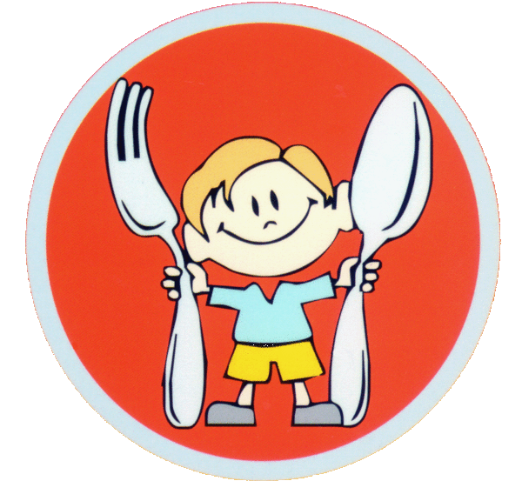
Государственное бюджетное дошкольное образовательное учреждение детский сад №80 красносельского района санкт-петербурга. Консультация для родителей «Правила питания»
Подготовил воспитатель:
Реботунова А.А.
.
г. Санкт-Петербург
2014г.

Slide 2
Здоровое питание – это полноценное питание, не наносящее вред человеческому организму.

Slide 3
«Человек рождается здоровым, а все его болезни приходят к нему через рот с пищей».
Гиппократ

Slide 4
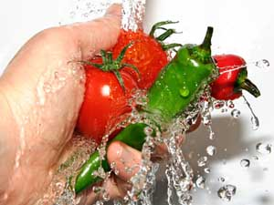
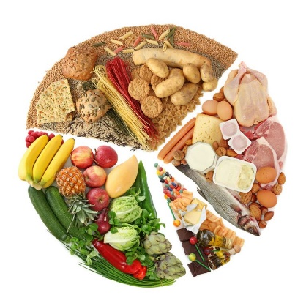
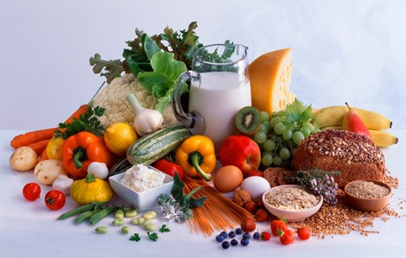
Поэтому очень важно правильно организовать питание детей. Постоянно соблюдайте несколько основных принципов питания, которые станут фундаментом здоровья ребенка: 1. режим питания. 2.разнообразие продуктов питания. 3.достаточность объема пищи. 4.соблюдение гигиены питания. 5.удовольствие от процесса еды.

Slide 5
Режим питания
«Организм работает, как часы».
Не зря наши предки придумывали пословицы и поговорки. А ведь в них заложен истинный смысл. Все процессы внутри человеческого организма,-дыхание, сердце биение, пищеварение-носят ритмичный характер, поэтому потребность в регулярном приеме пищи является законной нормой нашего организма, а не прихотью диетологов.
Правильная организация режима питания ребенка., создаст правильные привычки у него в будущем, и благоприятно отразится на его здоровье. Ведь не регулярное питание создаст дополнительную нагрузку и благоприятную почву для различного рода нарушений.

Slide 6
Достаточность питания
«Я ем для того чтобы жить, другие живут для того, чтобы есть»
Сократ.
Формула достаточного питания предельно проста: количество энергии, поступающей в организм с пищей, равна количеству энергии, затраченной человеком.
Уровень энергозатрат организма ребенка достаточно высок, ведь его организм постоянно находится в фазе активного роста! Но потребности в энергии пищевых веществ у детей не всегда одинаковы и зависят от целого ряда условий: пола и возраста ребенка, условий жизни, вида деятельности, состоянии здоровья, времени года.
Чем грозит переедание и недоедание?
Переедание | Недоедание
Снижение физической активности | Нарушение обмена веществ
Развитие хронических заболеваний: диабет, артроз, болезни гипертонической системы и т.д. | Снижение иммунитета, развитие хронических заболеваний: авитаминозы, заболевание щитовидной железы. Остеопороз и т.д.

Slide 7
Удовольствие от приема пищи
«Когда я ем – я глух и нем»
Еда должна приносить радость! Кроме своей прямой роли-поставщика калорий,-еда также служит важным источником положительных эмоций. Еще: удовольствие от еды напрямую зависит от атмосферы, царящей за столом. Все негативные эмоции должны быть забыты, а за столом должны царить мир и покой. Объект семейной любви-телевизор, лучше оставить на послеобеденный отдых.
Пусть у ребенка с самого раннего детства сформируется представление: семейный стол-это место, где всем уютно, тепло и, конечно, вкусно!!!

Slide 8
Гигиена питания
«Чистота-залог здоровья»
Но, к сожалению знать это - не значит всегда выполнять… А ведь соблюдение элементарных правил гигиены может уберечь от множества заболеваний желудочно-кишечного тракта, в число которых входит наиболее опасное- гепатит.
Показывайте ребенку хороший пример, заботясь о себе, поддерживая себя в хорошем состоянии и следуя тем, же самым привычкам, которым хотите научить ребенка.
Когда детям нравится содержать себя в чистоте, они приобретают эту привычку на всю жизнь.
Научите вашего ребенка:
Соблюдать правила личной гигиены;
Различать свежие и не свежие продукты;
Осторожно обращаться с незнакомыми продуктами;

Slide 9
Разнообразие продуктов питания
«Я-то, что я ем».
В природе не существует продуктов, которые содержали бы все необходимые человеку компоненты(за исключением материнского молока для новорожденных). Белки, жиры, углеводы, витамины, вода-из них состоит наше тело, из них состоит и наша пища. Но как разнообразить питание? Это зависит от сезона года, от имеющихся возможностей и желания родителей.

Slide 10
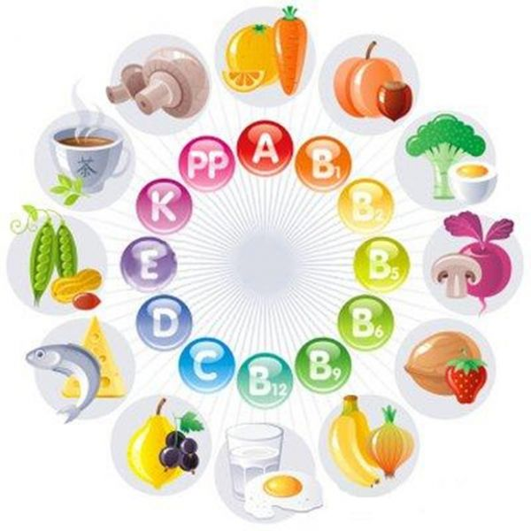
витамины

Slide 13
Чем грозит недостаток в витаминах?
Недостаток витамина А: «куриная слепота», сухость кожи, дегенерация слизистых оболочек;
Недостаток витамина В1: поражение нервной системы, сердечная недостаточность, боль в мышцах, отеки, у детей – замедление роста;
Недостаток витамина В3: пеллагра, сыпь, фотодерматит, диарея:
Недостаток витамина В6: диарея, анемия, раздражительность и депрессия, дерматиты;

Slide 14
Недостаток витамина С: цинга, анемия, сердечная недостаточность, долго не заживают раны:
Недостаток витамина D: рахит;
Недостаток витамина Е: нарушение всасывания жиров, анемия, атрофия мышц;
Недостаток витамина К: плохая свертываемость крови (что может привести к внутренним кровотечениям)

Slide 15
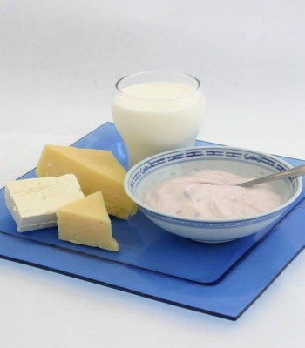
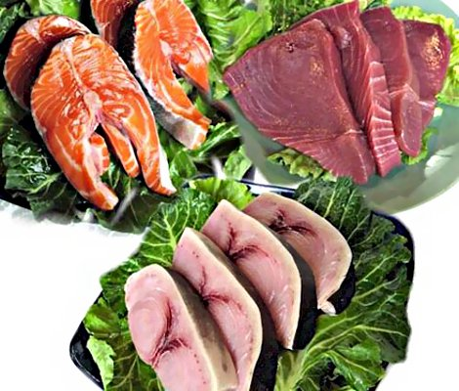
Группы продуктов
фрукты
овощи
Молочные
продукты
Мясо и рыба

Slide 16
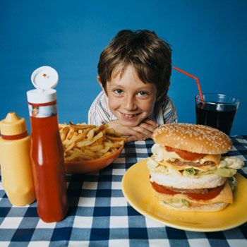
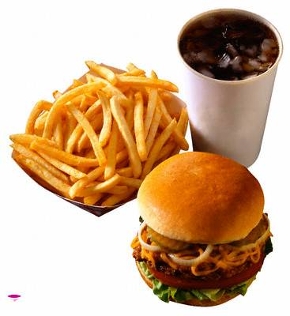
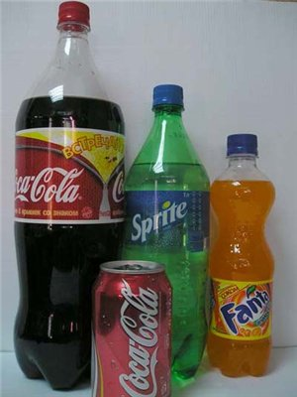
Вредные продукты

Slide 17
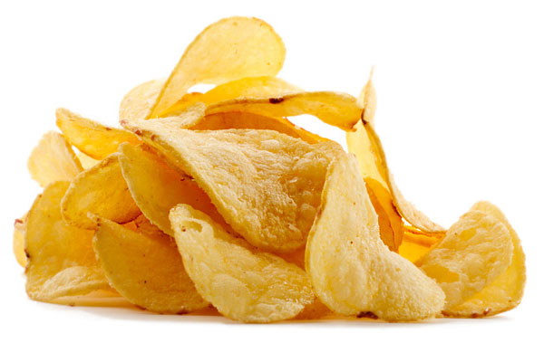
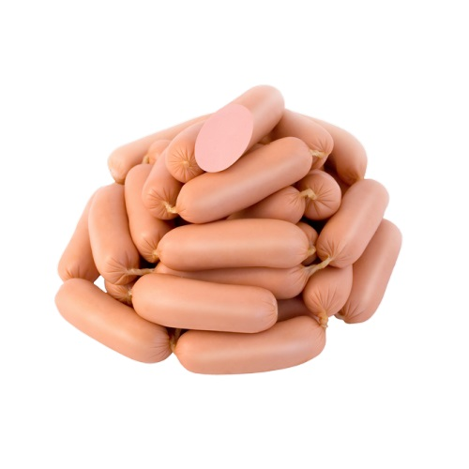
Рейтинг самых вредных для детей продуктов питания

Slide 18
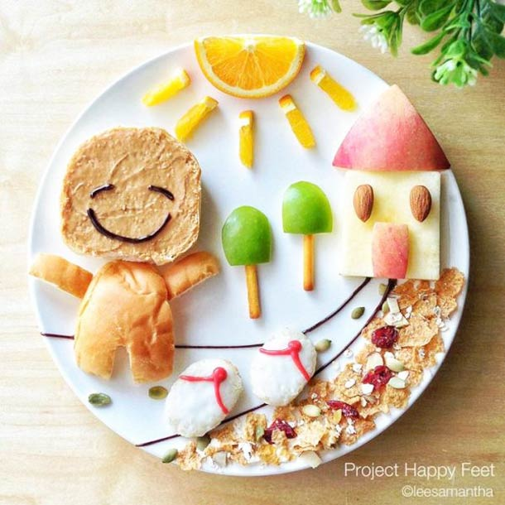
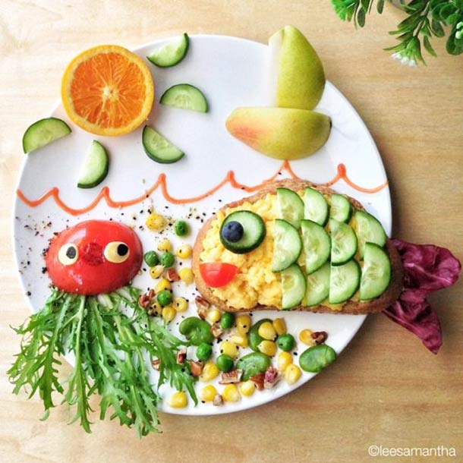
дети едят глазами!

Slide 19
Будьте здоровы!

